Slide 1



TRƯỜNG TIỂU HỌC QUYẾT THẮNG
LUYỆN TỪ VÀ CÂU
NÀM
GV: Nguyễn Thị Kim Huệ
Lớp: 5

Slide 2
I - Nhận xét:
1. Trong số các từ xưng hô được in đậm dưới đây, những từ nào chỉ người nói? Những từ nào chỉ người nghe? Từ nào chỉ người hay vật được nhắc tới?
Ngày xưa có cô Hơ Bia đẹp nhưng rất lười, lại không biết yêu quý cơm gạo. Một hôm, Hơ Bia ăn cơm để cơm đổ vãi lung tung. Thấy vậy, cơm hỏi:
- Chị đẹp là nhờ cơm gạo, sao chị khinh rẻ chúng tôi thế?
Hơ Bia giận dữ:
- Ta đẹp là do công cha công mẹ, chứ đâu nhờ các ngươi.
Nghe nói vậy, thóc gạo tức lắm. Đêm khuya, chúng rủ nhau bỏ cả vào rừng.
Theo Truyện cổ Ê-đê

Slide 3
Ngày xưa có cô Hơ Bia đẹp nhưng rất lười, lại không biết yêu quý cơm gạo. Một hôm, Hơ Bia ăn cơm để cơm đổ vãi lung tung. Thấy vậy, cơm hỏi:
- Chị đẹp là nhờ cơm gạo, sao chị khinh rẻ chúng tôi thế?
Hơ Bia giận dữ:
- Ta đẹp là do công cha công mẹ, chứ đâu nhờ các ngươi.
Nghe nói vậy, thóc gạo tức lắm. Đêm khuya, chúng rủ nhau bỏ cả vào rừng.
Theo Truyện cổ Ê-đê
Từ chỉ người nói | Từ chỉ người nghe | Từ chỉ người hay vật được nhắc tới
chúng tôi,
ta
Chị,
các ngươi
chúng
Đại từ xưng hô là từ được người nói dùng để tự chỉ mình hay chỉ người khác khi giao tiếp.

Slide 4
2. Theo em cách xưng hô của mỗi nhân vật trong đoạn văn trên thể hiện thái độ của người nói như thế nào ?
Ngày xưa có cô Hơ Bia đẹp nhưng rất lười, lại không biết yêu quý cơm gạo. Một hôm, Hơ Bia ăn cơm để cơm đổ vãi lung tung. Thấy vậy, cơm hỏi:
- Chị đẹp là nhờ cơm gạo, sao chị khinh rẻ chúng tôi thế?
Hơ Bia giận dữ:
- Ta đẹp là do công cha công mẹ, chứ đâu nhờ các ngươi.
Nghe nói vậy, thóc gạo tức lắm. Đêm khuya, chúng rủ nhau bỏ cả vào rừng.
Theo Truyện cổ Ê-đê

Slide 5
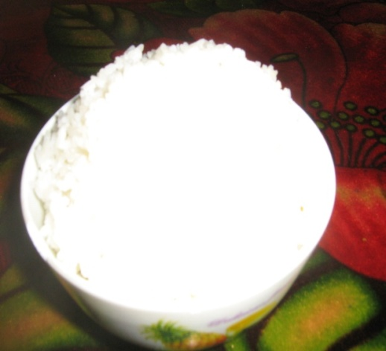
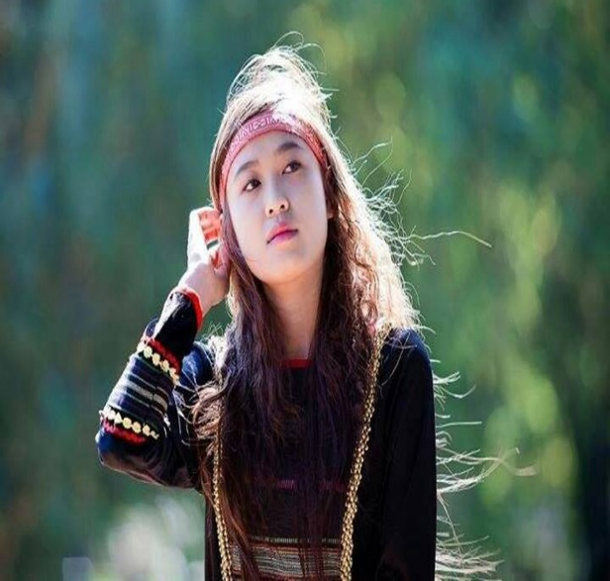
2. Theo em cách xưng hô của mỗi nhân vật trong đoạn văn trên thể hiện thái độ của người nói như thế nào ?
Chị đẹp là nhờ cơm gạo, sao chị khinh rẻ chúng tôi thế?
Cơm
Thái độ tự trọng, lịch sự.
Hơ Bia
Ta đẹp là do công cha công mẹ, chứ đâu nhờ các ngươi.
Thái độ kiêu căng, coi thường người khác.

Slide 6
3. Tìm những từ em vẫn dùng để xưng hô:
Đối tượng | Gọi | Tự xưng
Với thầy, cô
Với bố, mẹ
Với anh, chị
Với em
Với bạn bè
thầy, cô
xưng là em, con
bố, ba, cha, tía,...
mẹ, má, bầm, …
xưng là con
anh, chị
xưng là em
em
xưng là anh (chị)
bạn, đằng ấy, cậu …
xưng là tôi, tớ, mình, …
Bên cạnh các từ nói trên, người Việt Nam dùng nhiều danh từ chỉ người làm đại tự xưng hô để thể hiện rõ thứ bậc, tuổi tác, giới tính: ông, bà, anh, chị, em, cháu, thầy, bạn....
Khi xưng hô, ta cần chú ý chọn từ cho lịch sự và thể hiện đúng mối quan hệ giữa mình với người nghe và người được nhắc tới.

Slide 7
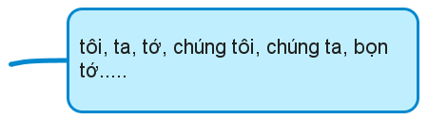
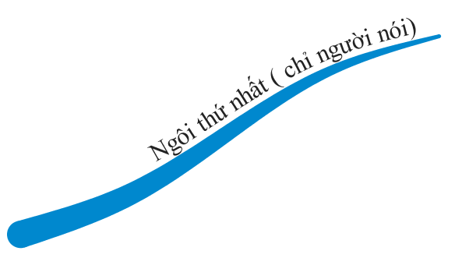
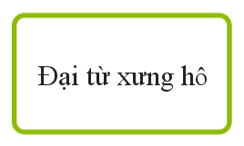
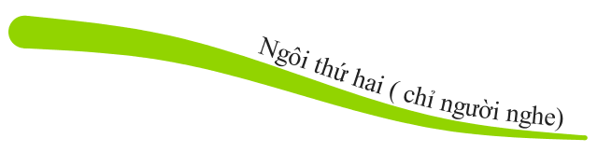
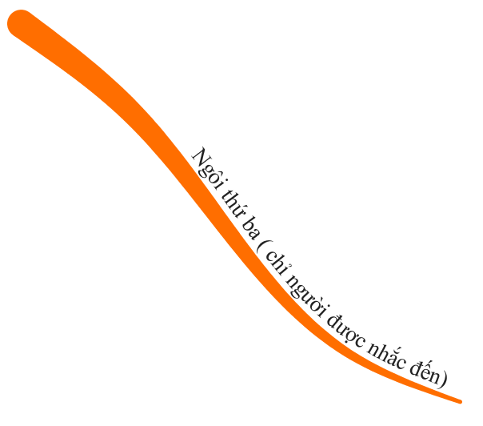
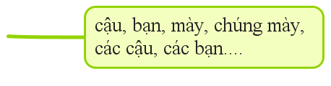
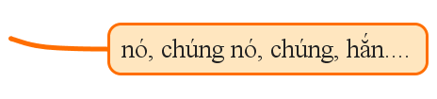

Slide 8
II. Ghi nhớ
1. Đại từ xưng hô là từ được người nói dùng để tự chỉ mình hay chỉ người khác khi giao tiếp: tôi, chúng tôi, mày, chúng mày, nó, chúng nó,….
2. Bên cạnh các từ nói trên, người Việt Nam còn dùng nhiều danh từ chỉ người làm đại từ xưng hô để thể hiện rõ thứ bậc, tuổi tác, giới tính: ông, bà, anh, chị, em, cháu, thầy, bạn...
3. Khi xưng hô, cần chú ý chọn từ cho lịch sự, thể hiện đúng mối quan hệ giữa mình với người nghe và người được nhắc tới.

Slide 9
Bài 1. Tìm các đại từ xưng hô và nhận xét về thái độ, tình cảm của nhân vật khi dùng mỗi đại từ trong đoạn văn sau:
Câu chuyện Thỏ và Rùa bàn nhau qua suối.
Thỏ và Rùa là đôi bạn gắn bó, thân thiết. Hôm nay hai bạn phải có mặt ở trường sớm hơn mọi ngày để chuẩn bị đón chào ngày lễ. Cả hai đều chưa biết làm cách nào để kịp đến trường mà đường đi phải qua cả đèo, cả suối. Hai bạn bàn nhau. Thỏ nói:
- Mình và cậu phải tính cách giúp nhau mới kịp đến trường được.
Rùa buồn rầu đáp:
- Tớ chậm như rùa, giúp gì cậu được!
Thỏ chợt nghĩ ra:
- Cậu đừng lo, tớ đã nghĩ ra rồi! Tớ chạy nhanh nên tớ sẽ cõng cậu băng đèo chạy đến bờ suối.
Rùa vui hẳn lên:
- Đúng rồi, thế mà tớ không nghĩ ra. Đến suối, tớ sẽ xuống bơi và cõng cậu qua.
Thế là Thỏ cõng Rùa đến bờ suối, Rùa cõng Thỏ vượt qua suối. Hai bạn đến trường thật là sớm làm ai cũng thấy vui và bất ngờ.

Slide 10
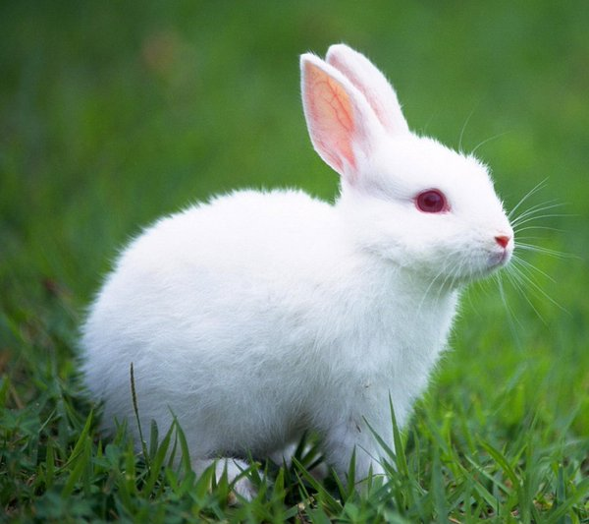
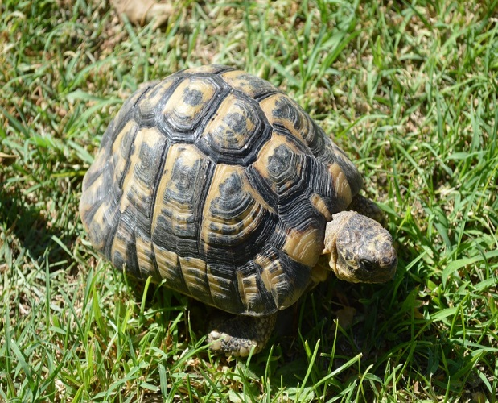
NHẬN XÉT
VỀ THÁI ĐỘ
Thỏ xưng là ,
gọi rùa là
tớ, mình
cậu
Thể hiện thái độ
thân mật, tôn trọng.
Rùa xưng là ,
gọi thỏ là
tớ
cậu
Thể hiện thái độ
tự trọng, lịch sự với thỏ

Slide 11
Bài 2: Chọn các đại từ xưng hô tôi, nó, chúng ta thích hợp với mỗi ô trống :
Bồ Chao hốt hoảng kể với các bạn:
- và Tu Hú đang bay dọc một con sông lớn, chợt Tu Hú gọi: “Kìa cái cột chống trời.” ngước nhìn lên. Trước mắt là những ống thép dọc ngang nối nhau chạy vút tận mây xanh. tựa như một cái cầu xe lửa đồ sộ không phải bắc ngang sông, mà dựng đứng trên trời cao.
Thấy vậy, Bồ Các mới à lên một tiếng rồi thong thả nói:
- cũng từng bay qua cái trụ đó. cao hơn tất cả những ống khói, những cột buồm, cột điện mà thường gặp. Đó là trụ điện cao thế mới được xây dựng.
Mọi người hiểu rõ sự thực, sung sướng thở phào. Ai nấy cười to vì thấy Bồ Chao đã quá sợ sệt.

Slide 12



Vậy đoạn văn cho biết có những nhân vật nào?
Bồ Chao
Tu Hú
Bồ Các và các bạn

Slide 13
Bài 2: Chọn các đại từ xưng hô tôi, nó, chúng ta thích hợp với mỗi chỗ trống trong đoạn văn sau:
Bồ Chao hốt hoảng kể với các bạn:
và Tu Hú đang bay dọc một con sông lớn, chợt Tu Hú gọi: “Kìa cái cột chống trời. ” ngước nhìn lên. Trước mắt là những ống thép dọc ngang nối nhau chạy vút tận mây xanh. tựa như một cái cầu xe lửa đồ sộ không phải bắc ngang sông, mà dựng đứng trên trời cao.
Thấy vậy, Bồ Các mới à lên một tiếng rồi thong thả nói:
- cũng từng bay qua cái trụ đó. cao hơn tất cả những ống khói, những cột buồm, cột điện mà thường gặp. Đó là trụ điện cao thế mới được xây dựng.
Mọi người hiểu rõ sự thực, sung sướng thở phào. Ai nấy cười to vì thấy Bồ Chao đã quá sợ sệt.
Tôi
1
Tôi
2
Nó
3
Tôi
4
Nó
5
chúng ta
6

Slide 14


Slide 15
Bài tập: Thay thế các từ hoặc cụm từ cần thiết bằng đại từ thích hợp để câu văn không bị lặp lại:
a, Tấm đi qua hồ, vô ý đánh rơi chiếc giày xuống nước.
cô
Tấm
nó
b, Một con quạ khát nước, tìm thấy một cái lọ.
con quạ

